Slide 1
Состояние воздушной среды в Москве
Автор: Сергей Мирзоян гр. ИУ7-65б

Slide 2
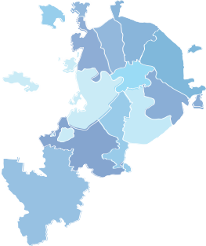
Введение
Москва – столица Российской федерации
Расположена на Восточно-Европейской (Русской) равнине. Климат - умеренно континентальный
Москва – один из самых больших мегаполисов в мире, население составляет 12 692 466 человек (на 2020 г.)

Slide 3
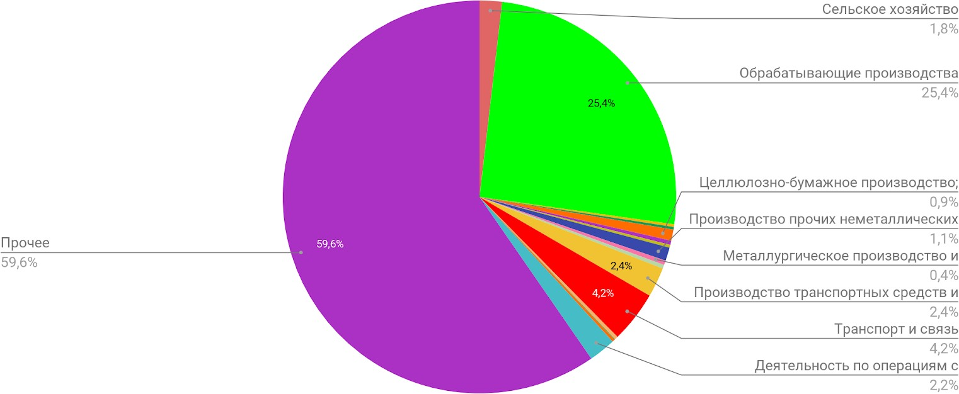
Источники загрязнения
Выбросы в атмосферу загрязняющих веществ, отходящих от стационарных источников загрязнения, по видам экономической деятельности, 2017 г.

Slide 4
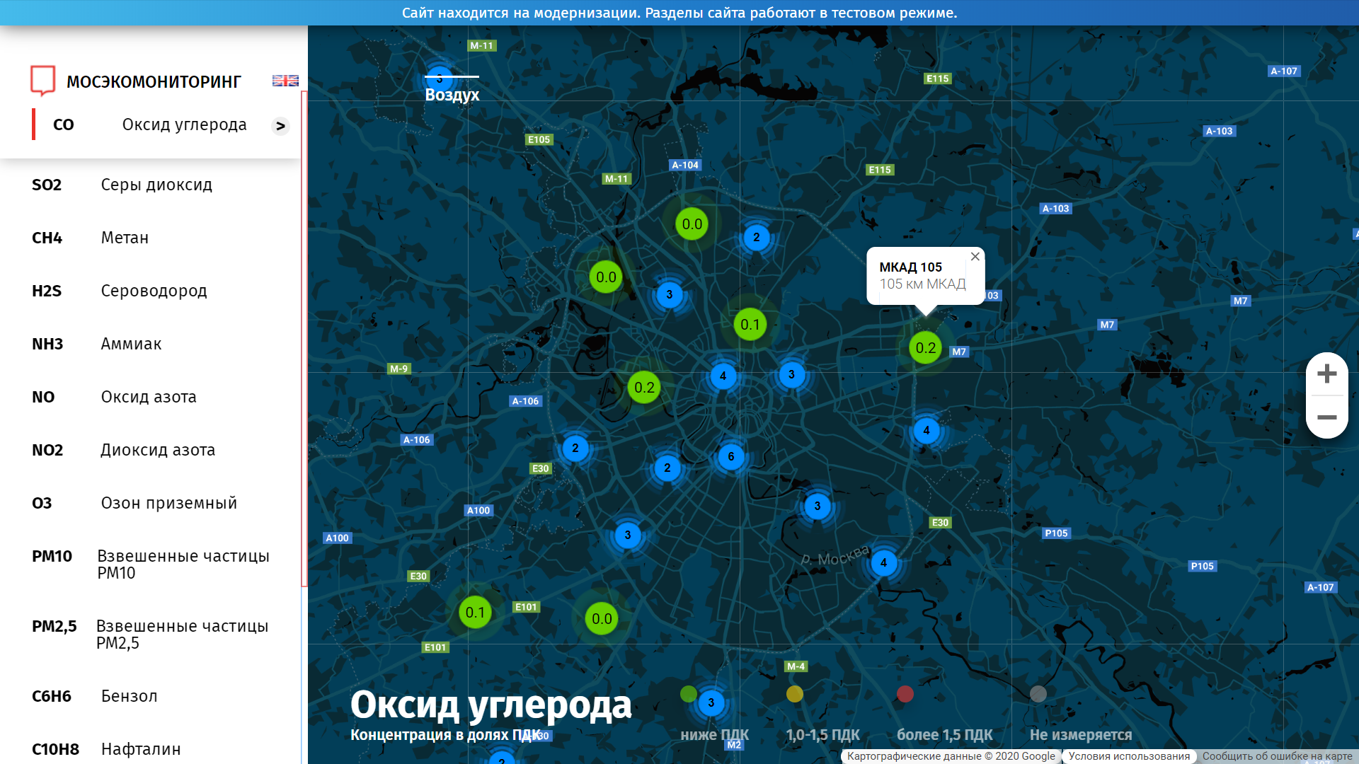
Синими маркерами обозначены ТЭС, которые в качестве топлива
используют углеводороды

Slide 5
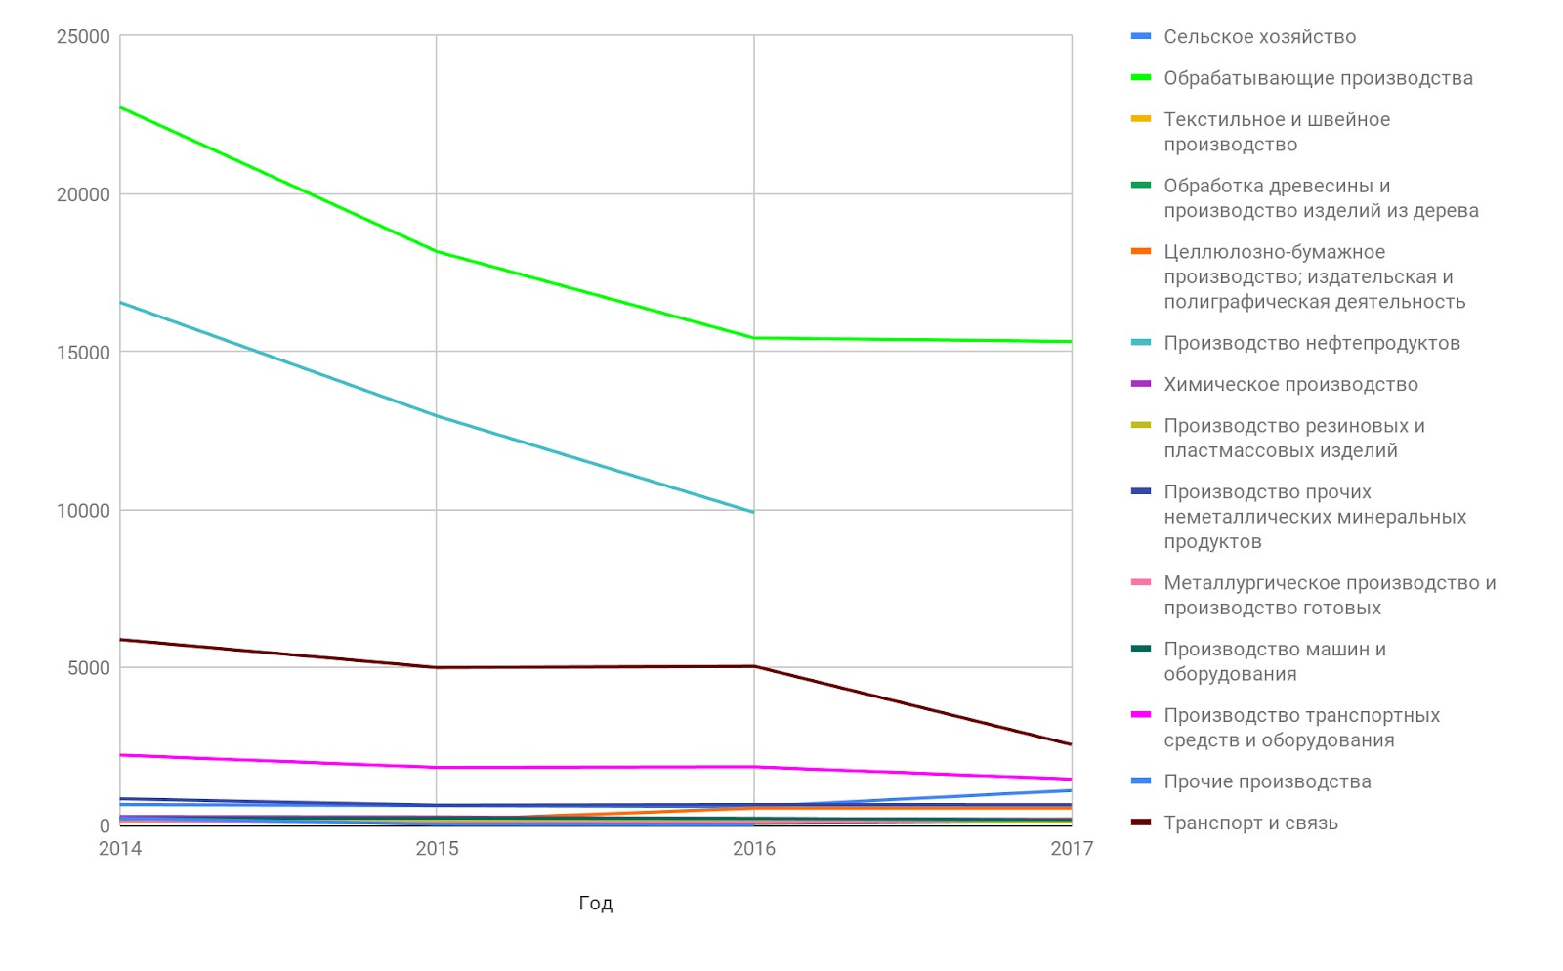
На данном графике можно наблюдать
динамику выбросов по видам
экономической деятельности.
Среди них лидируют:
обрабатывающее производство,
производство нефтепродуктов
транспорт.

Slide 6
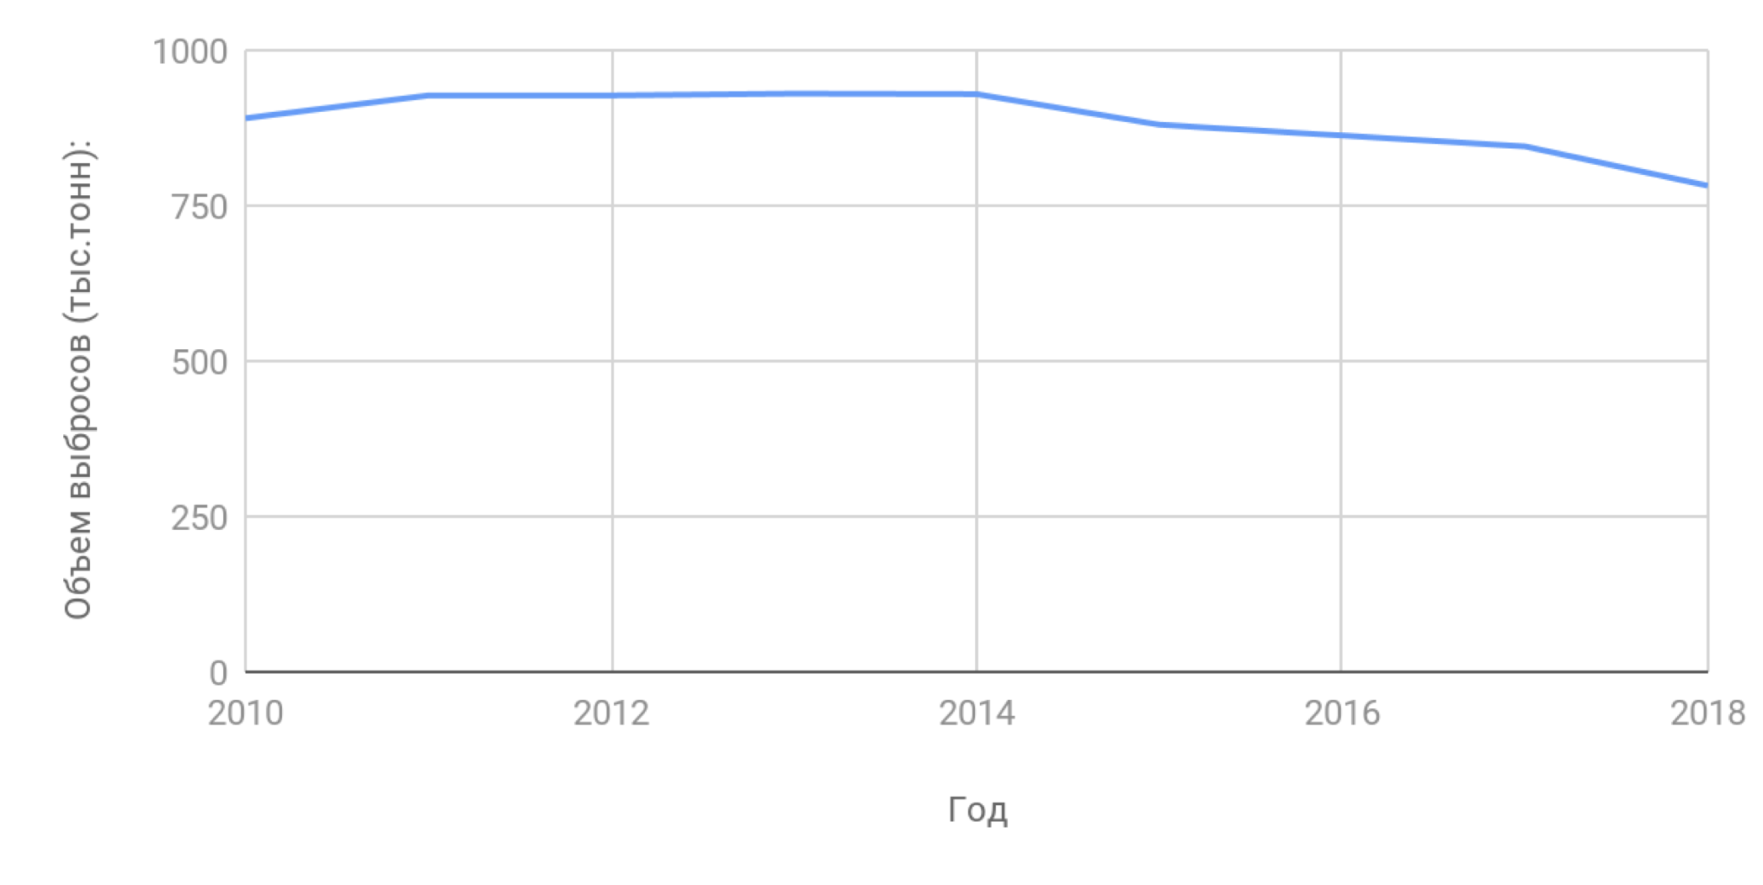
Как и у любого другого крупного города, одним из главных поставщиков вредных выбросов в Москве является автотранспорт.
2010
2011
2012
2013
2014
2015
2017
2018
890.5
927
927
929.9
929.1
880
845.1
781.9
Динамика объема выбросов загрязняющих веществ в атмосферный воздух от автомобильного транспорта
Год
Тыс. Тонн

Slide 7
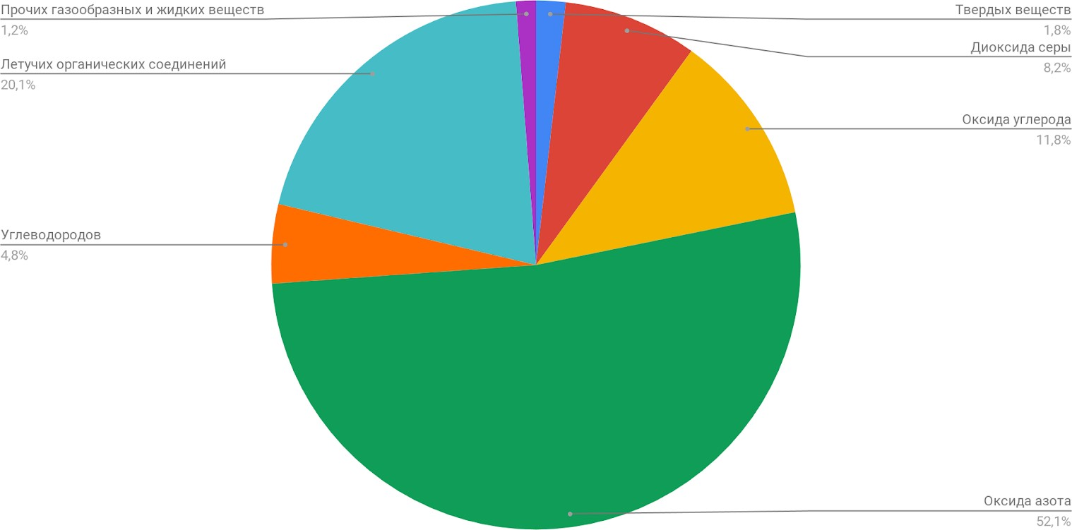
Соотношение выбросов по видам веществ
Соотношение выбросов по видам веществ, 2018 г.

Slide 8
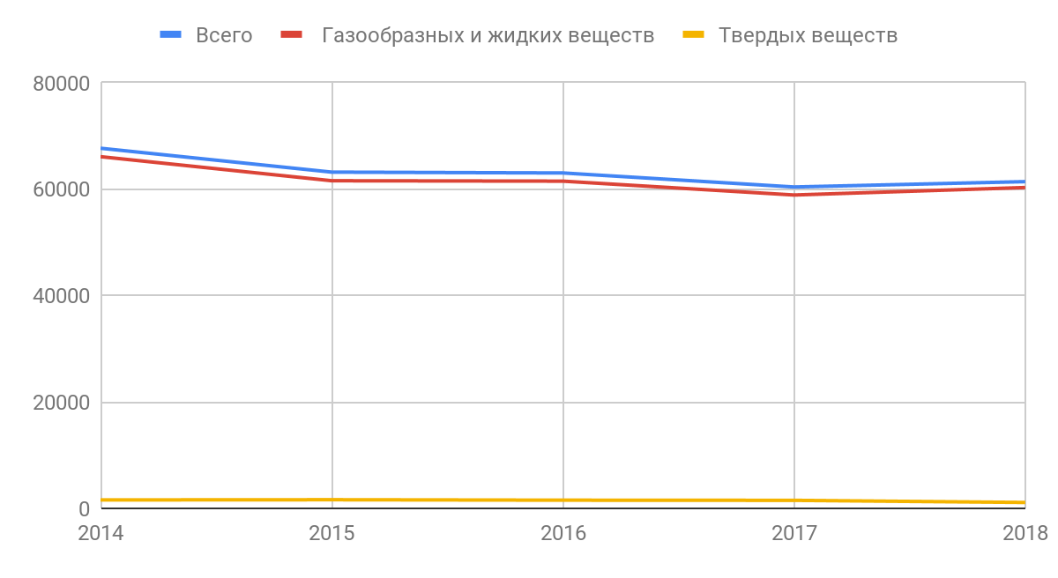
Выбросы загрязняющих атмосферу веществ

Slide 9
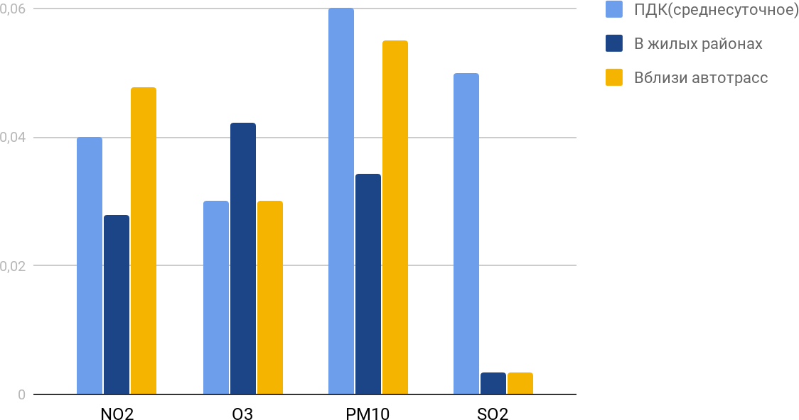
Содержание вредных веществ в воздухе за март 2020 года

Slide 10
Негативное влияние углекислого газа на организм человека
При любых заболеваниях желудочно-кишечного тракта, в том числе хронических. приводит к обострению имеющихся воспалительных процессов, образованию или углублению язвочек.
Детям может привести к нарушению обмена веществ в организме и в будущем стать причиной высокой хрупкости костей.
Диоксид углерода может вызвать аллергическую реакцию у человека.
При наличии лишнего веса нельзя употреблять такие продукты, так как полнота, это следствие нарушения обмена веществ. А употребление продуктов с высоким содержанием CO2 приведет только к усугублению ситуации.

Slide 11
Выбросы от обеспечения электроэнергией, газом и паром
Показатель на 2017-ый год:
31798 тонн
За 6 лет объем выбросов парниковых газов снизился на 18%

Slide 12
Принимаемые городом меры по снижению выбросов
Разрабатываются
программы модернизации
старых производств
Ограничен въезд
грузовых автомобилей
Реконструкция и обновление дорожно й сети
Обновление транспорта на 4-ый
и 5-ый экологический класс
Начато производство бензина
Евро-5
Разрабатываются
Программы перехода
к чистой энергии
Введена плата за парковку
Системы локального мониторинга
В городе устанавливаются
станции для электроавтомобилей

Slide 13
Вывод
По моему мнению для снижения вредных выбросов в Москве следует предпринять следующие меры:
Переход производства на чистую электроэнергию (ВЭС, АЭС, СЭС)
Переход на экологически чистые транспортные средства (электромобили, газовые оборудования, водородные ДВС)
Перенос производства за черту города с соответствующей модернизацией (фильтры, технологии, перепроизводство отходов)

Slide 14
Источники
https://mosecom.mos.ru/vozdux/
https://mosecom.mos.ru/karta/
https://data.mos.ru/opendata/7704221753-parametry-zagryazneniya-atmosfernogo-vozduha
https://data.mos.ru/opendata/7704221753-dinamika-obema-vybrosov-zagryaznyayushchih- veshchestv-v-atmosferniy-vozduh-ot-avtomobilnogo-transporta
https://data.mos.ru/opendata/7704221753-vybrosy-v-atmosferu-zagryaznyayushchih-veshchestv- othodyashchih-ot-statsionarnyh-istochnikov-zagryazneniy https://data.mos.ru/opendata/7704221753-vybrosy-naibolee-rasprostranennyh-
zagryaznyayushchih-atmosferu-veshchestv
https://data.mos.ru/opendata/7704221753-dinamika-obema-vybrosov-zagryaznyayushchih-veshchestv-v-atmosferniy-vozduh-ot-avtomobilnogo-transporta/row/929761661

